Slide 1
Приложение Apple Tree
Even better
Reality Fatality
Photo by Charles Forerunner on Unsplash
Notes:
© Copyright Showeet.com – Creative & Free PowerPoint Templates

Slide 2
Схема приложения
Photo by rawpixel on Unsplash
Notes:
© Copyright Showeet.com – Creative & Free PowerPoint Templates

Slide 3
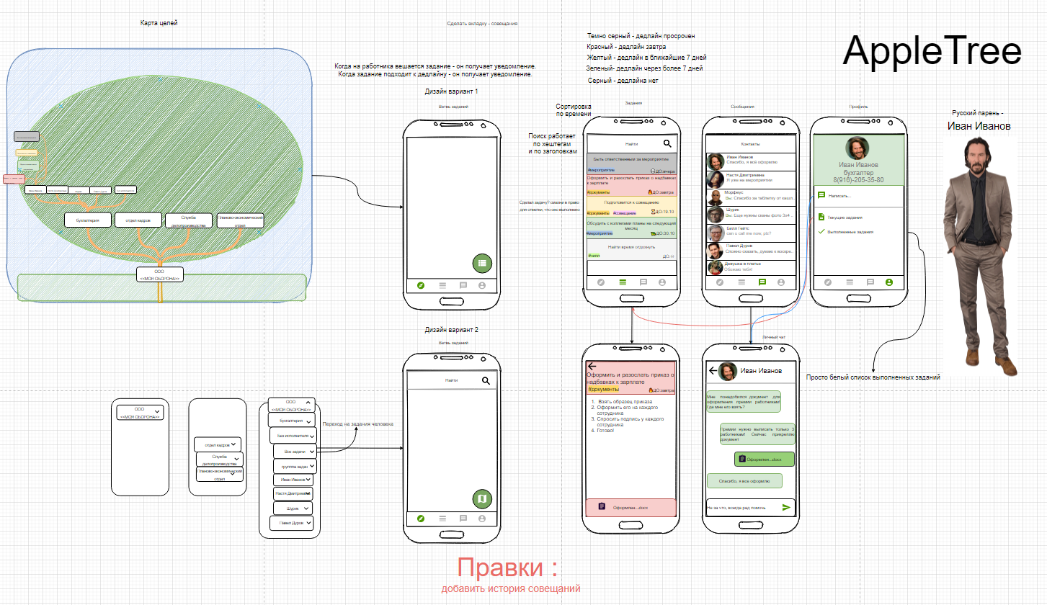

Slide 4
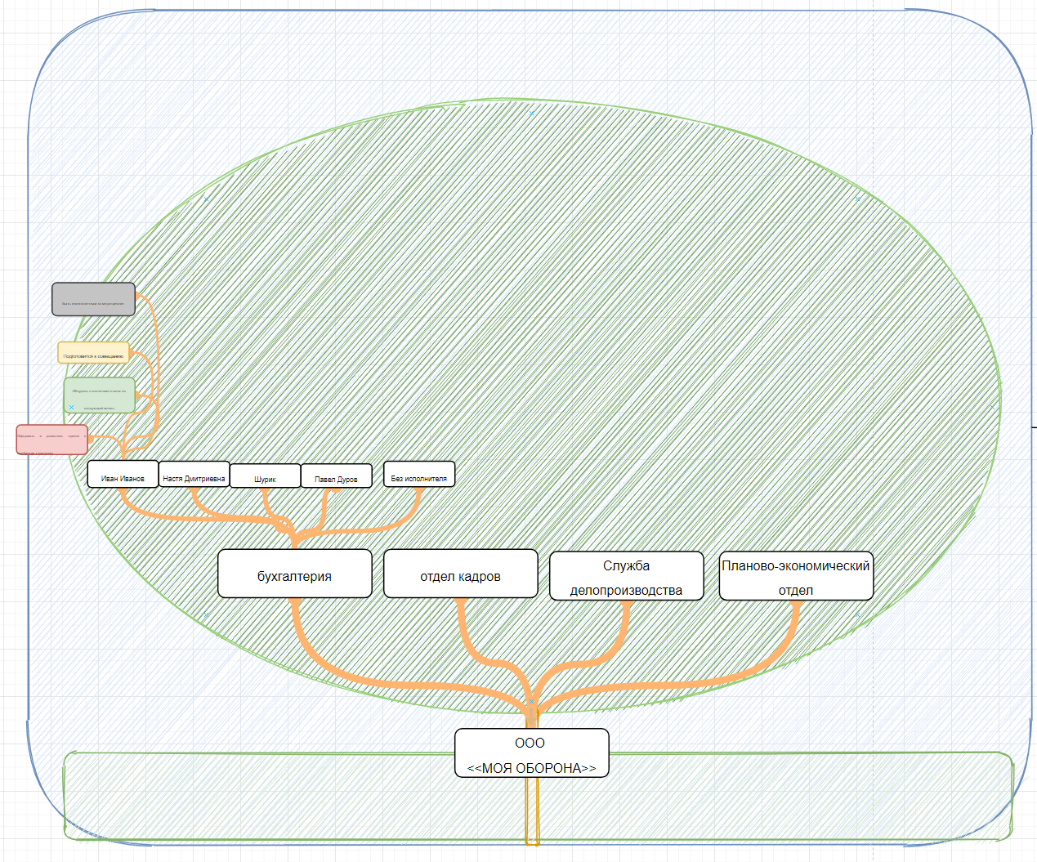
Представление задачи
…при отдалении
Notes:
© Copyright Showeet.com – Creative & Free PowerPoint Templates

Slide 5
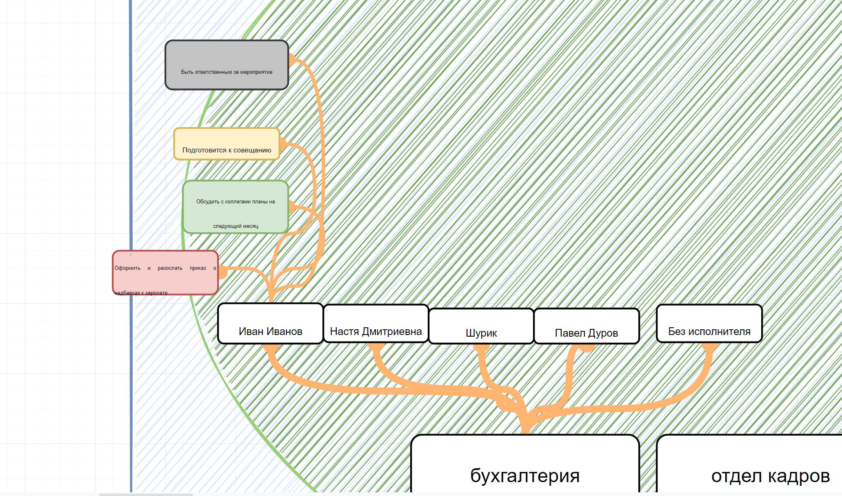
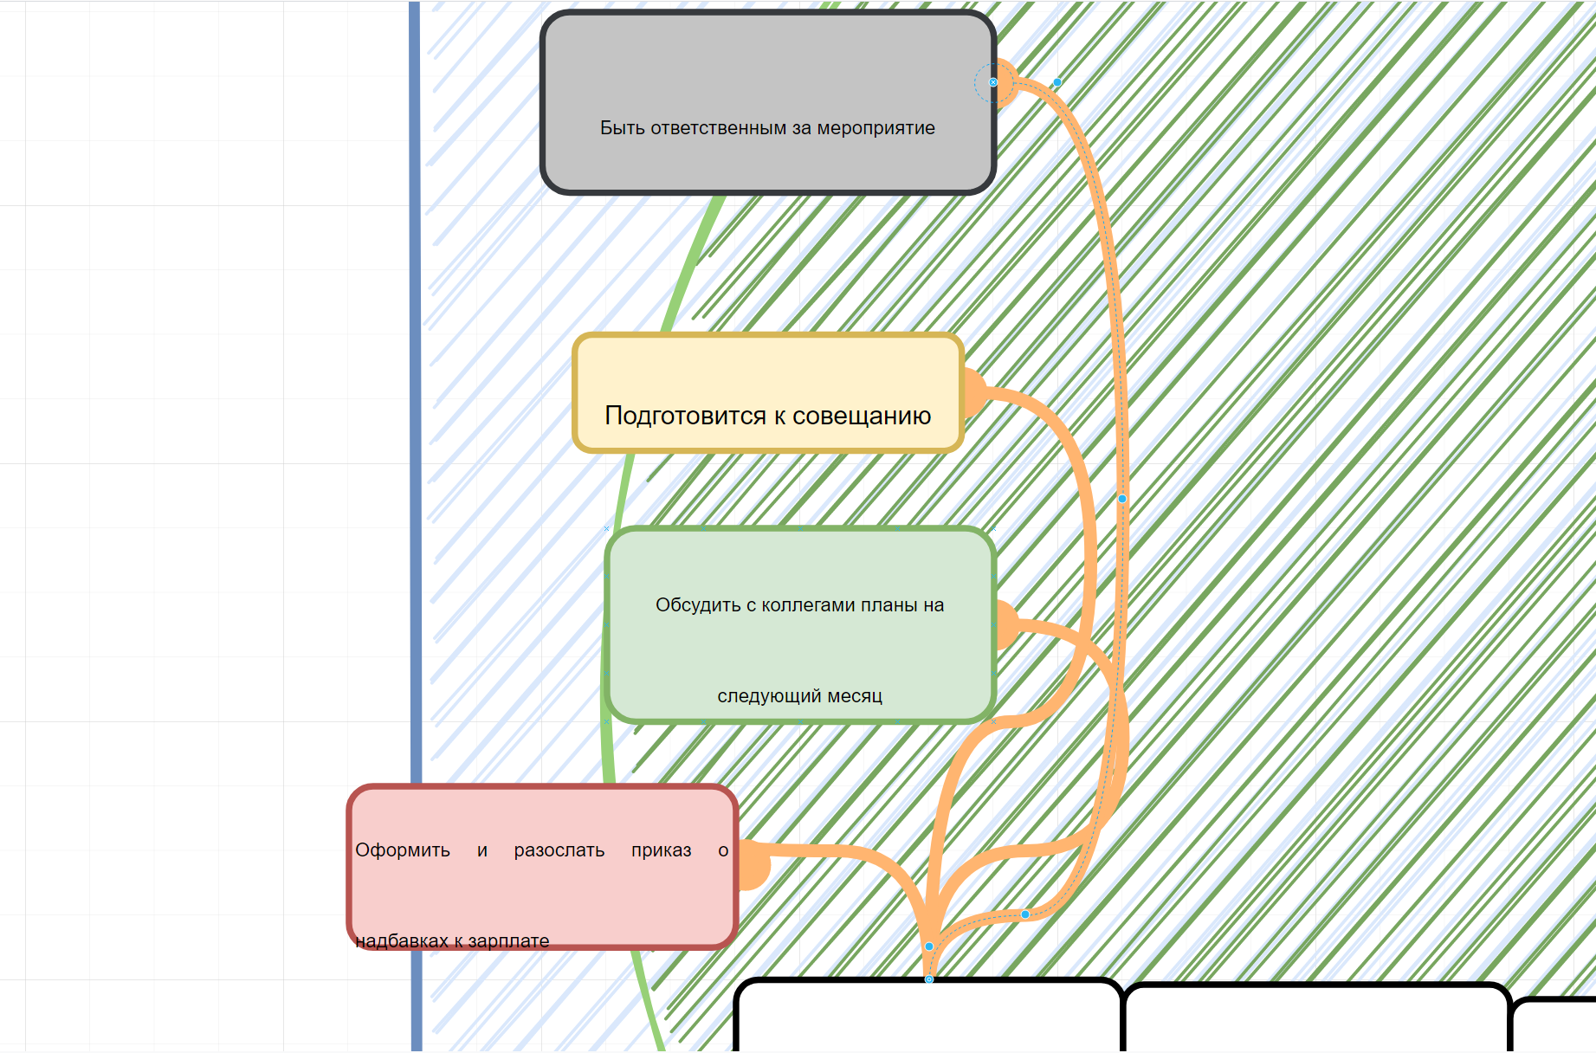
Представление задачи
…при отдалении
Notes:
© Copyright Showeet.com – Creative & Free PowerPoint Templates

Slide 6
Что сделано ночью
Photo by rawpixel on Unsplash
Notes:
© Copyright Showeet.com – Creative & Free PowerPoint Templates

Slide 7
01
Вид профиля
Списочного дерева
Начало чата
Текущие задачи
История совещаний
Обращение к базе данных
Notes:
© Copyright Showeet.com – Creative & Free PowerPoint Templates

Slide 8
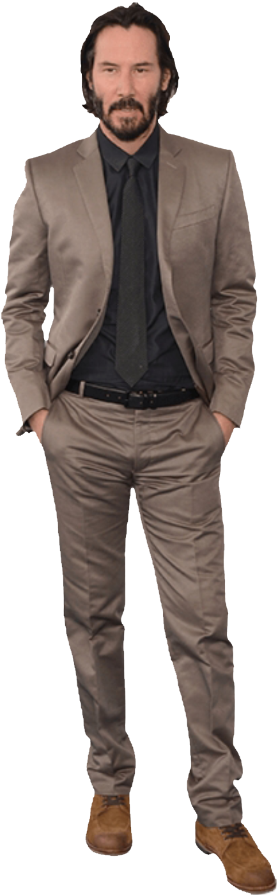
Иван Иванов
Notes:
© Copyright Showeet.com – Creative & Free PowerPoint Templates

Slide 9

Профиль Ивана
схема
Notes:
© Copyright Showeet.com – Creative & Free PowerPoint Templates

Slide 10


Профиль Ивана
в приложении
Notes:
© Copyright Showeet.com – Creative & Free PowerPoint Templates

Slide 11
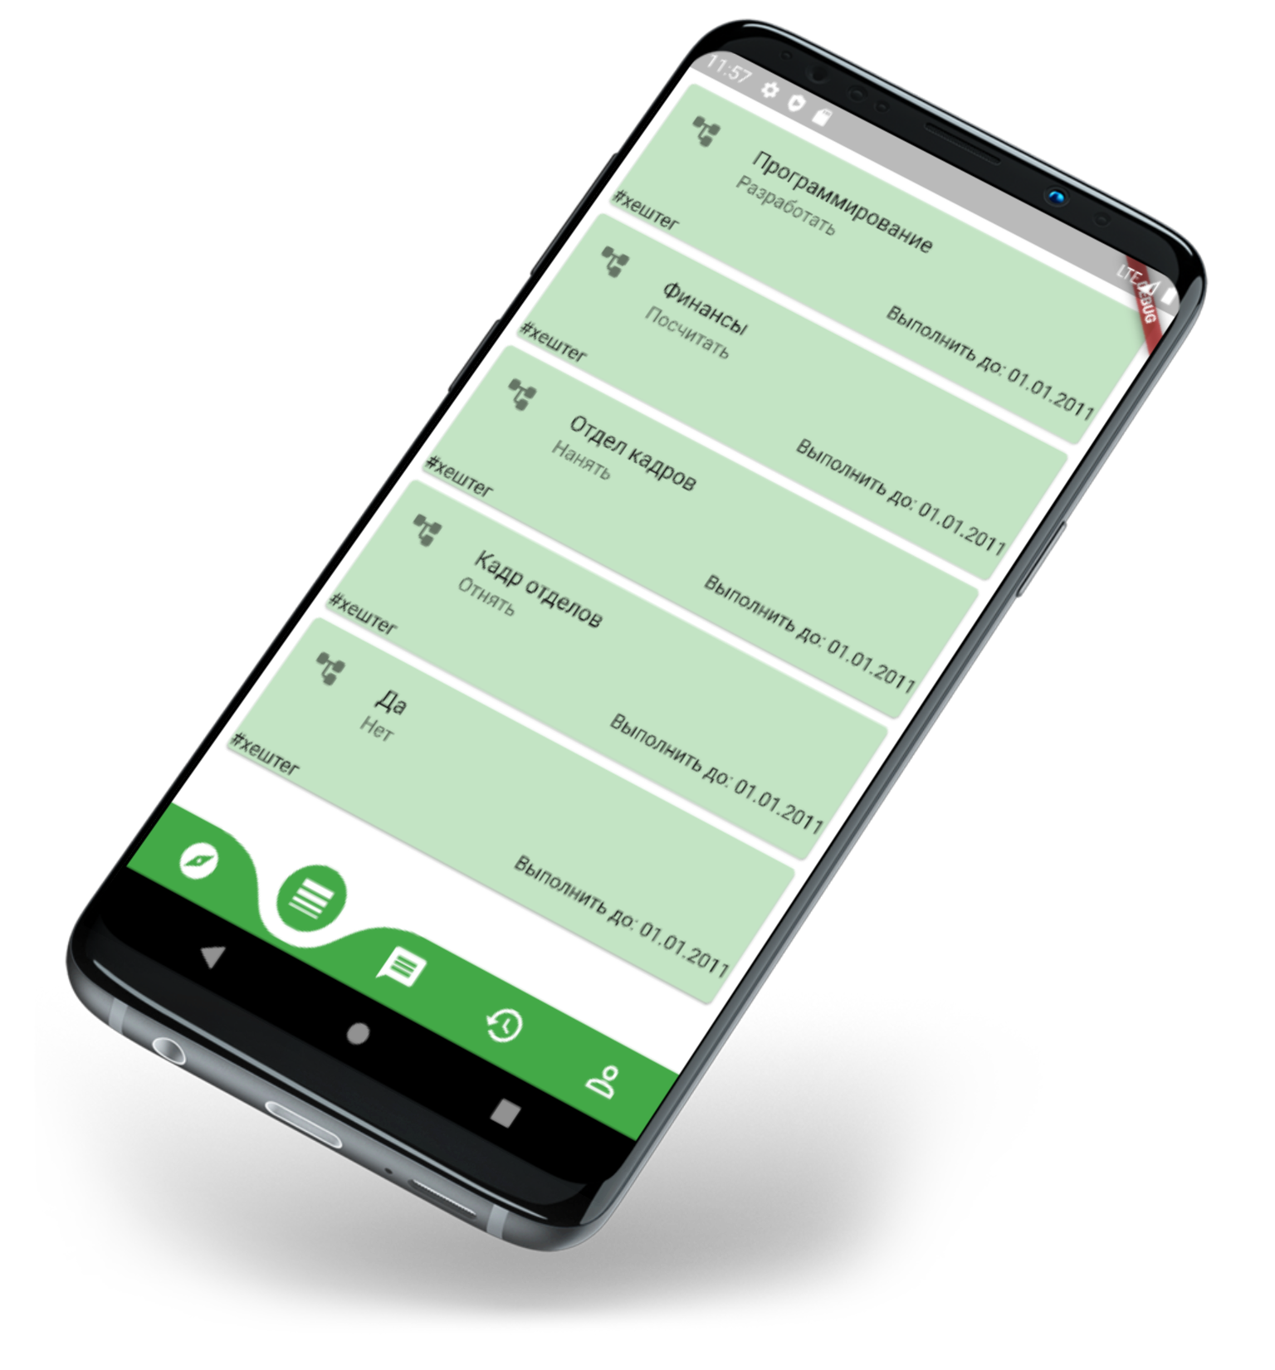
Вкладка задач
Notes:
© Copyright Showeet.com – Creative & Free PowerPoint Templates

Slide 12

История совещаний
Notes:
© Copyright Showeet.com – Creative & Free PowerPoint Templates

Slide 13
Древо
Notes:
© Copyright Showeet.com – Creative & Free PowerPoint Templates

Slide 14
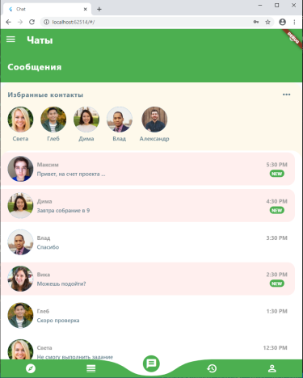
Чат
Notes:
© Copyright Showeet.com – Creative & Free PowerPoint Templates

Slide 15
Что планируется
01
04
Полные переходы по кнопкам
Больше сервера
Больше взаимодействие с сервером
02
Группировка задач
Задачи так же важно
собирать в группы
03
Редактирование заметок
Возможность редактировать заметки
Notes:
© Copyright Showeet.com – Creative & Free PowerPoint Templates

